Slide 1
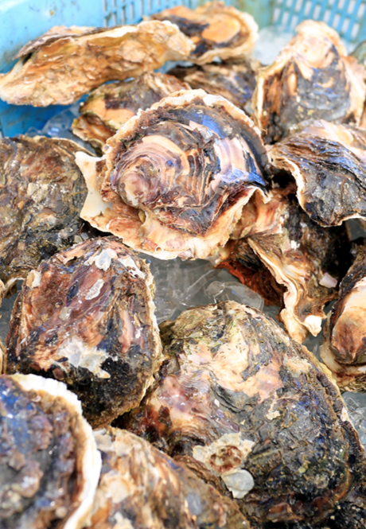
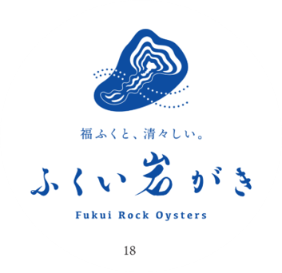
令和元年より、
生産者・漁業協同組合・市町・県が協力し、生産に取り組んできた、養殖イワガキ。
関係者で協議を重ね、
新たな水産養殖ブランドが始動いたします。
福井県の夏の特産品を、お楽しみください！
新ブランドの誕生

Slide 2
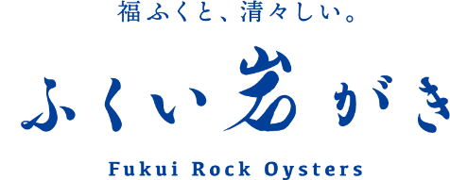
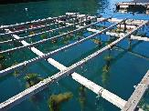
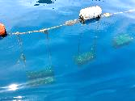
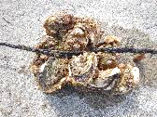
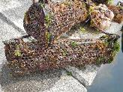
ふくい岩がきとは
ふくい岩がきとは、
・福井県の海で養殖されたもの
・出荷期間が５～８月
を満たすイワガキであり、
大きさの規格が定められています
＜大きさの規格＞
垂下方式 |  | シングルシード方式
大きさ | 重量（g） | 大きさ | 重量（g）
小 | １５０～２４９ | 小 | ７０～９９
中 | ２５０～２９９ | 中 | １００～１４９
大 | ３００～３９９ | 大 | １５０～１９９
特大 | ４００以上 | 特大 | ２００以上
２つの生産方法
垂下方式
シングルシード方式
従来からの養殖方法。
ホタテの貝殻等にカキの稚貝を付着させ、
ロープに吊って育てる。
カキの生育に適した環境で養殖するため、
大きく身入りの良いイワガキに育つ。
カキを一粒一粒、バラバラの状態で、
専用のカゴ等にいれて養殖する方法。
カキがカゴの中で転がりながら育つため、
殻が削れて丸みを帯びた形となり、
大きさに対して身入りも良くなるのが特徴。

